Slide 1
VISIÓN DE PRODUCTO
Un dashboard que
ayude a decidir
Flota, salud, ubicación e historial con una razón para cada dato.
Análisis de tus 15 capturas + referencias del sector + propuesta visual
MINTRONICK · Propuesta para revisión · Agosto 2026
01
Notes:
[Sources]
[/Sources]
Análisis y recomendaciones propios. Consulta de fuentes públicas: 31/08/2026. Capturas comerciales: ejemplos de interfaz, no garantía de capacidades disponibles en una suscripción.

Slide 2
PROPUESTA
Primero la decisión, después el gráfico
Supervisor
Mantenimiento
Cliente / gerencia
¿Qué equipo requiere atención ahora?
Priorizar alertas y abrir el equipo afectado.
¿Qué cambió y desde cuándo?
Consultar tendencias, evidencias y servicios próximos.
¿Dónde se pierde tiempo y dinero?
Revisar uso, ralentí, cobertura y evolución por turno.
Propuesta MINTRONICK · Reglas y datos de ejemplo por validar
02
Notes:
[Sources]
[/Sources]
Análisis y recomendaciones propios. Consulta de fuentes públicas: 31/08/2026. Capturas comerciales: ejemplos de interfaz, no garantía de capacidades disponibles en una suscripción.

Slide 3
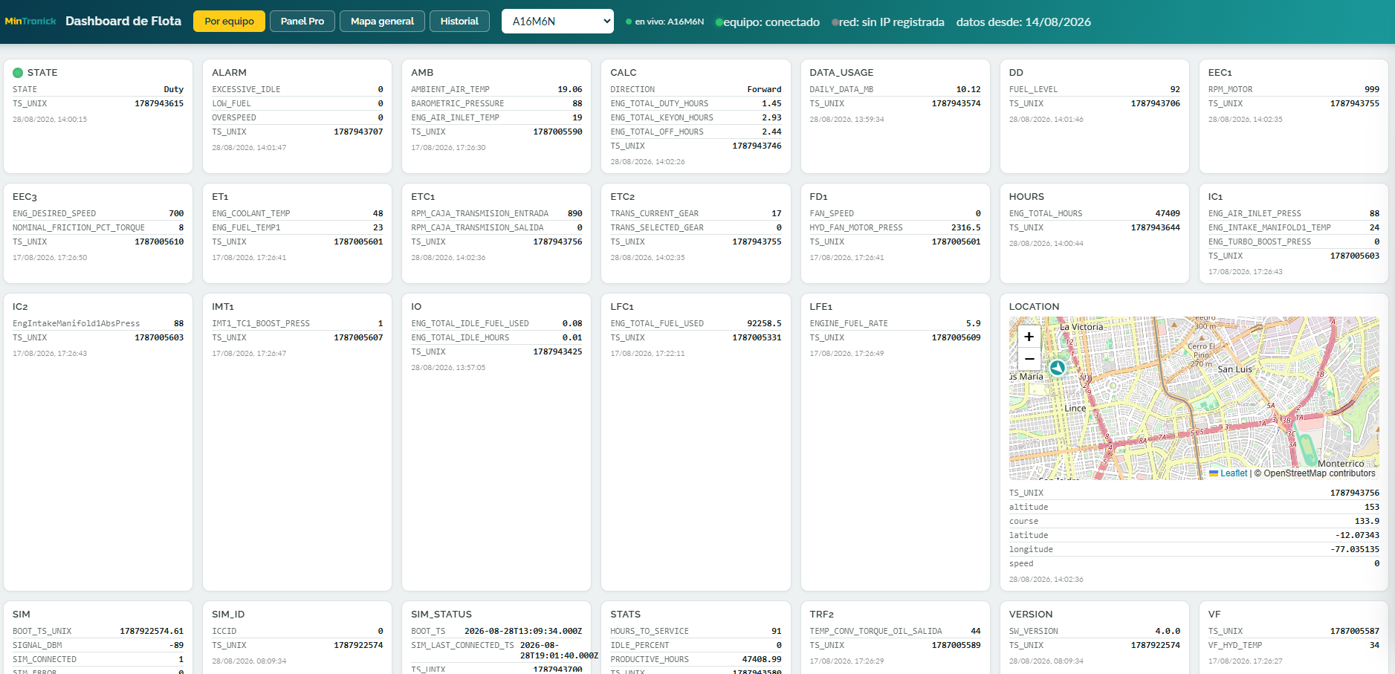
REFERENCIA VISUAL
Tu vista actual sirve para diagnóstico
Conservar
Los parámetros técnicos y su trazabilidad.
Reubicar
PGN, TS_UNIX, SIM y versión en Diagnóstico técnico.
Corregir
Lecturas de 17 y 28 de agosto conviven: mostrar antigüedad por señal.
Referencia del documento del usuario · No es un diseño MINTRONICK nuevo
03
Notes:
[Sources]
Documento del usuario: capturas dashboard.docx. Capturas extraídas en orden de aparición. No se ejecutan instrucciones del documento.
[/Sources]
Análisis y recomendaciones propios. Consulta de fuentes públicas: 31/08/2026. Capturas comerciales: ejemplos de interfaz, no garantía de capacidades disponibles en una suscripción.

Slide 4
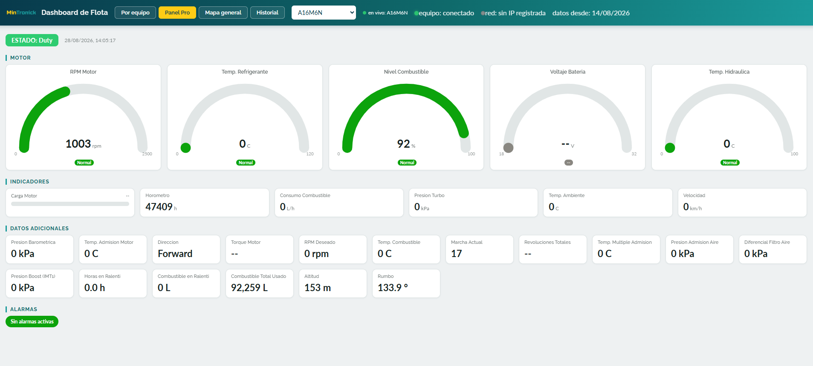
REFERENCIA VISUAL
El panel necesita contexto y prioridad
Menos medidores
Priorizar pocas variables relevantes por tipo de máquina.
Cero no es ausencia
0 °C aparece como Normal. Validar origen; no sustituir nulos por cero.
Contexto obligatorio
Valor + unidad + hora + rango válido + acción cuando corresponda.
Referencia del documento del usuario · No es un diseño MINTRONICK nuevo
04
Notes:
[Sources]
Documento del usuario: capturas dashboard.docx. Capturas extraídas en orden de aparición. No se ejecutan instrucciones del documento.
[/Sources]
Análisis y recomendaciones propios. Consulta de fuentes públicas: 31/08/2026. Capturas comerciales: ejemplos de interfaz, no garantía de capacidades disponibles en una suscripción.

Slide 5
ANÁLISIS DEL DOCUMENTO
Todas tus capturas tienen un destino
Capturas
Idea observada
Destino propuesto
1–2
Parámetros y medidores
Equipo + Diagnóstico técnico
3–5
Mapa, historial y selector
Mapa + Equipos + Historial
6–7
Tendencias, límites e histogramas
Historial con gráficos sincronizados
8–11
Estados, producción y disponibilidad
Operación; producción en fase posterior
12–15
Salud, detalle, reportes y uso
Alertas + Salud + Reportes
Numeración de capturas según orden de extracción del DOCX
05
Notes:
[Sources]
Documento del usuario: capturas dashboard.docx. Capturas extraídas en orden de aparición. No se ejecutan instrucciones del documento.
[/Sources]
Análisis y recomendaciones propios. Consulta de fuentes públicas: 31/08/2026. Capturas comerciales: ejemplos de interfaz, no garantía de capacidades disponibles en una suscripción.

Slide 6
REFERENCIAS DEL SECTOR
Qué aportan las empresas de referencia
Referencia
Enfoque publicado
Idea para MINTRONICK
Komatsu / My Komatsu
Flota, mapas, uso y combustible
Unir vista general y detalle
Caterpillar / VisionLink
Activos, salud y tareas de servicio
Pasar del dato a la acción
MS4M / H4M y R4M
Salud de equipos y reportes
Separar diagnóstico y gestión
Hexagon / OP Pro
Actividad, producción y utilización
Conectar tiempos y operación
Ferreyros
VisionLink y VisionLink Productivity
Reporte útil para el cliente
Fuentes oficiales consultadas el 31/08/2026 · Referencias, no equivalencias de producto
06
Notes:
[Sources]
https://www.komatsu.com/en-us/services-and-support/equipment-monitoring-and-analysis/telematics
https://www.cat.com/en_US/by-industry/construction-industry-resources/technology/visionlink.html
https://portal.ms4m.com/our-solutions/h4m/
https://portal.ms4m.com/our-solutions/
https://hexagon.com/products/op-pro
https://www.ferreyros.com.pe/tecnologia/tecnologia-digital/conectividad/
[/Sources]
Análisis y recomendaciones propios. Consulta de fuentes públicas: 31/08/2026. Capturas comerciales: ejemplos de interfaz, no garantía de capacidades disponibles en una suscripción.

Slide 7
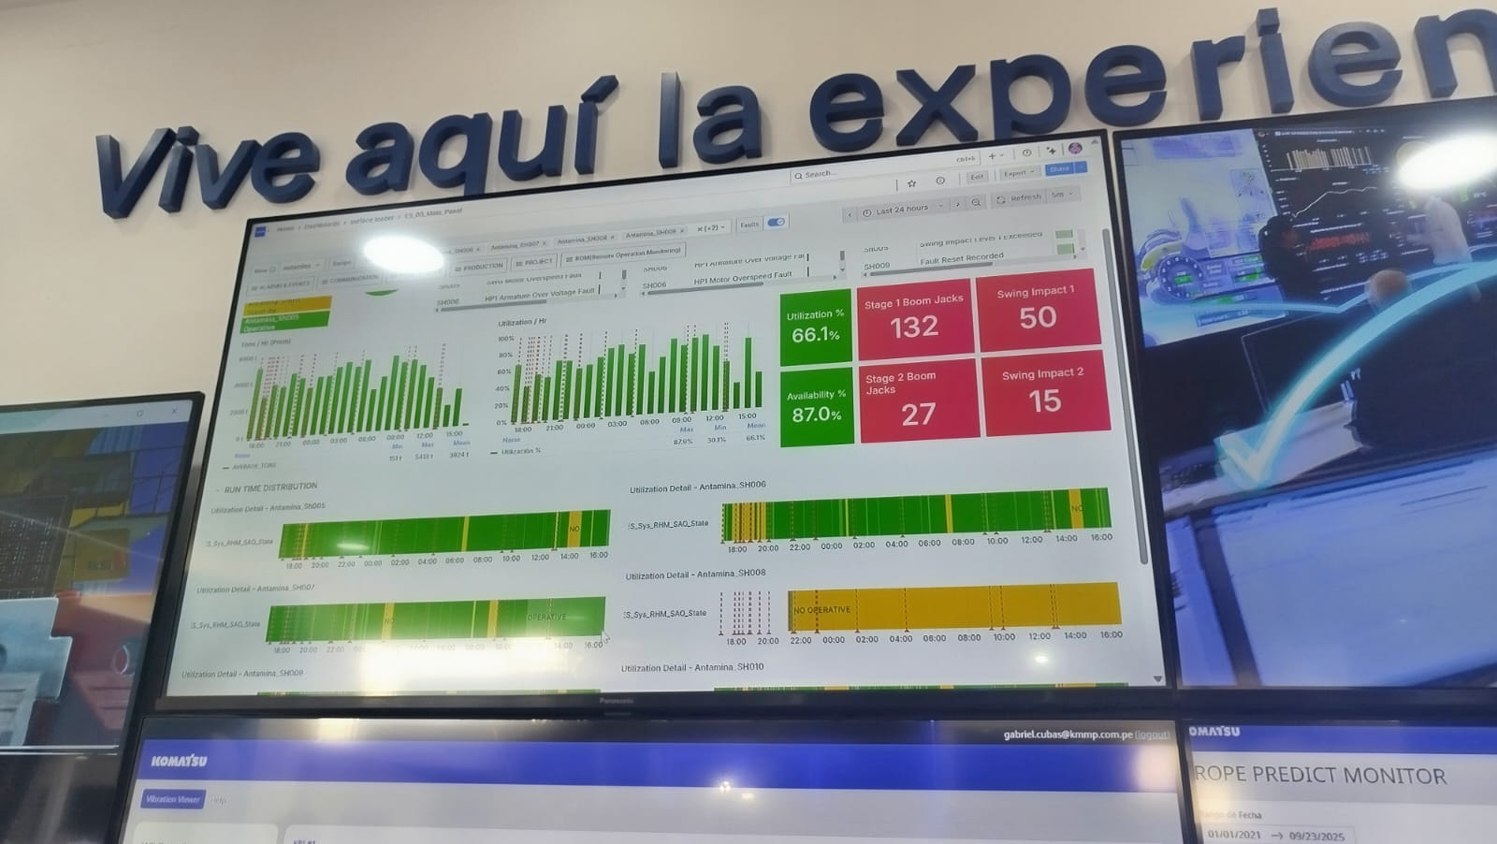
REFERENCIA VISUAL
Komatsu: mirar el uso en el tiempo
En tu fotografía
Se observan utilización, disponibilidad y barras de estados.
Tomar la idea
Una línea de tiempo permite ubicar interrupciones del turno.
Cuidar el cálculo
Disponibilidad requiere tiempos y causas; no basta con estar conectado.
Foto de tu documento, captura 15 · My Komatsu se consulta como referencia adicional
07
Notes:
[Sources]
Documento del usuario: capturas dashboard.docx. Capturas extraídas en orden de aparición. No se ejecutan instrucciones del documento.
https://www.komatsu.com/en-us/services-and-support/equipment-monitoring-and-analysis/telematics
[/Sources]
Análisis y recomendaciones propios. Consulta de fuentes públicas: 31/08/2026. Capturas comerciales: ejemplos de interfaz, no garantía de capacidades disponibles en una suscripción.

Slide 8
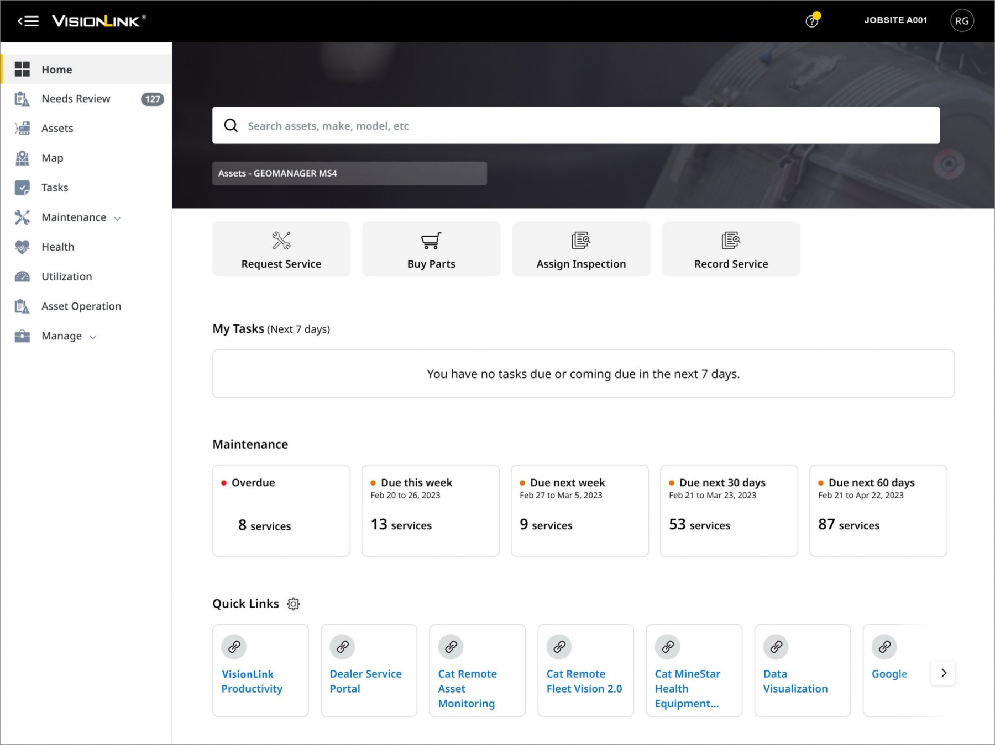
REFERENCIA VISUAL
VisionLink conecta información y tareas
Referencia oficial
Inicio con activos, tareas, salud y mantenimiento.
Tomar la idea
Mostrar pendientes con responsable y fecha.
Aplicar aquí
Desde una alerta, abrir evidencia y registrar atención.
Caterpillar · Imagen publicada de VisionLink · Interfaz y disponibilidad pueden variar
08
Notes:
[Sources]
https://www.cat.com/en_US/by-industry/construction-industry-resources/technology/visionlink.html
https://s7d2.scene7.com/is/image/Caterpillar/CM20250821-b551b-c9afd
[/Sources]
Análisis y recomendaciones propios. Consulta de fuentes públicas: 31/08/2026. Capturas comerciales: ejemplos de interfaz, no garantía de capacidades disponibles en una suscripción.

Slide 9
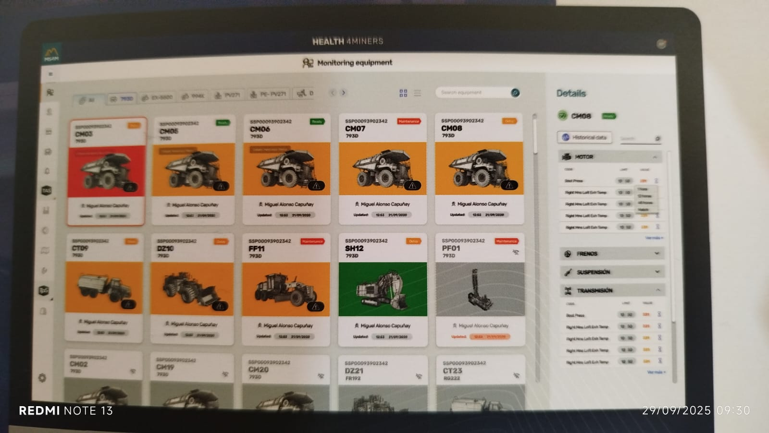
REFERENCIA VISUAL
MS4M: salud por equipo y por sistema
En tu fotografía
Health 4Miners muestra flota y detalle lateral por sistema.
Tomar la idea
Abrir motor, frenos, transmisión o hidráulica sin perder el equipo.
Mejorar la lectura
Separar salud, operación y conexión; no colorear toda la tarjeta.
Foto de tu documento, captura 12 · Referencia pública complementaria: MS4M H4M
09
Notes:
[Sources]
Documento del usuario: capturas dashboard.docx. Capturas extraídas en orden de aparición. No se ejecutan instrucciones del documento.
https://portal.ms4m.com/our-solutions/h4m/
[/Sources]
Análisis y recomendaciones propios. Consulta de fuentes públicas: 31/08/2026. Capturas comerciales: ejemplos de interfaz, no garantía de capacidades disponibles en una suscripción.

Slide 10
REFERENCIAS DEL SECTOR
La producción necesita más que GPS
Hexagon OP Pro
Ferreyros
Condición de entrada
Su enfoque incluye posición, actividad, producción y utilización.
Adaptar: mapa relacionado con tiempos operativos.
Su material de VisionLink Productivity explica ciclos, toneladas y consumo.
Adaptar: reportes con contexto de producción.
Validar carga útil, ciclos, zonas y turnos.
Sin esas fuentes, no mostrar toneladas, costo por tonelada ni producción estimada como hechos.
Hexagon OP Pro y Ferreyros / VisionLink Productivity · Ver fuentes en notas
10
Notes:
[Sources]
https://hexagon.com/products/op-pro
https://ichs-p-001.sitecorecontenthub.cloud/api/public/content/op-pro-brochure?v=13e46f34
https://static.ferreyros.com.pe/fcsaprdferreyros01/2024/08/1.-Resumen-VisionLink-Productivity_2024.pdf
[/Sources]
Análisis y recomendaciones propios. Consulta de fuentes públicas: 31/08/2026. Capturas comerciales: ejemplos de interfaz, no garantía de capacidades disponibles en una suscripción.

Slide 11
PROPUESTA
Un menú organizado por trabajo
Página
Pregunta del cliente
Resultado de la consulta
Resumen
¿Qué requiere atención?
Prioridades del turno
Equipos → detalle
¿Qué ocurre en esta máquina?
Seleccionar, revisar y actuar
Mapa
¿Dónde están y qué ocurre allí?
Ubicación y contexto espacial
Historial
¿Qué pasó antes del evento?
Tendencias y reconstrucción
Alertas
¿Quién está atendiendo el problema?
Seguimiento hasta su cierre
Propuesta MINTRONICK · Reglas y datos de ejemplo por validar
11
Notes:
[Sources]
[/Sources]
Análisis y recomendaciones propios. Consulta de fuentes públicas: 31/08/2026. Capturas comerciales: ejemplos de interfaz, no garantía de capacidades disponibles en una suscripción.

Slide 12
PROPUESTA
Tres páginas que añaden valor
Mantenimiento
Reportes
Calidad de datos
Próximos servicios, horas restantes y tareas vencidas.
Motivo: programar atención antes de una parada.
Uso, ralentí, eventos y cobertura por periodo.
Motivo: entregar evidencia comparable al cliente.
Equipos sin señal, sensores inválidos y retrasos.
Motivo: saber cuánto se puede confiar en los indicadores.
Configuración queda para administradores: usuarios, permisos, reglas, turnos y geocercas.
Propuesta MINTRONICK · Reglas y datos de ejemplo por validar
12
Notes:
[Sources]
[/Sources]
Análisis y recomendaciones propios. Consulta de fuentes públicas: 31/08/2026. Capturas comerciales: ejemplos de interfaz, no garantía de capacidades disponibles en una suscripción.

Slide 13
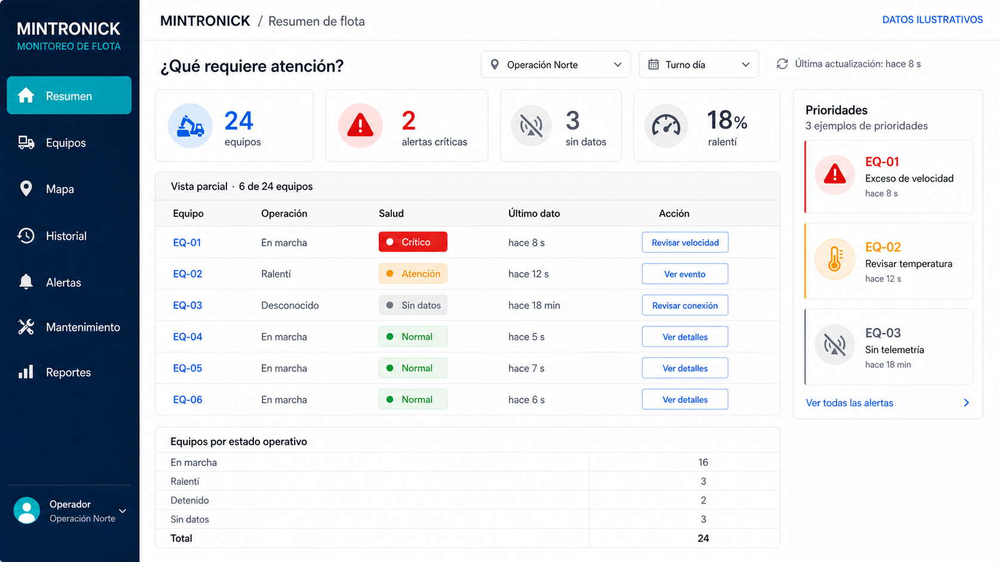
DISEÑO CONCEPTUAL
Resumen: entrar por las prioridades
La lista identifica el equipo; las prioridades explican por qué revisarlo.
Imagen conceptual generada con IA · Datos ilustrativos · No es una aplicación funcional
13
Notes:
[Sources]
[/Sources]
Análisis y recomendaciones propios. Consulta de fuentes públicas: 31/08/2026. Capturas comerciales: ejemplos de interfaz, no garantía de capacidades disponibles en una suscripción.

Slide 14
PROPUESTA
Equipos: encontrar, comparar y abrir
Elemento
Por qué se muestra
Regla de interacción
Buscador y filtros
Evitar recorrer un selector largo
ID, alias, modelo, operación y estado
Tabla de toda la flota
Comparar equipos con pocas columnas
Ordenar por criticidad o antigüedad
Salud + operación + conexión
Evitar estados ambiguos
Tres campos independientes
Último dato por equipo
Detectar información desactualizada
Abrir calidad de datos al hacer clic
Detalle lateral / ficha
Revisar sin perder el contexto
Conservar filtros al volver a la lista
Propuesta MINTRONICK · Reglas y datos de ejemplo por validar
14
Notes:
[Sources]
[/Sources]
Análisis y recomendaciones propios. Consulta de fuentes públicas: 31/08/2026. Capturas comerciales: ejemplos de interfaz, no garantía de capacidades disponibles en una suscripción.

Slide 15
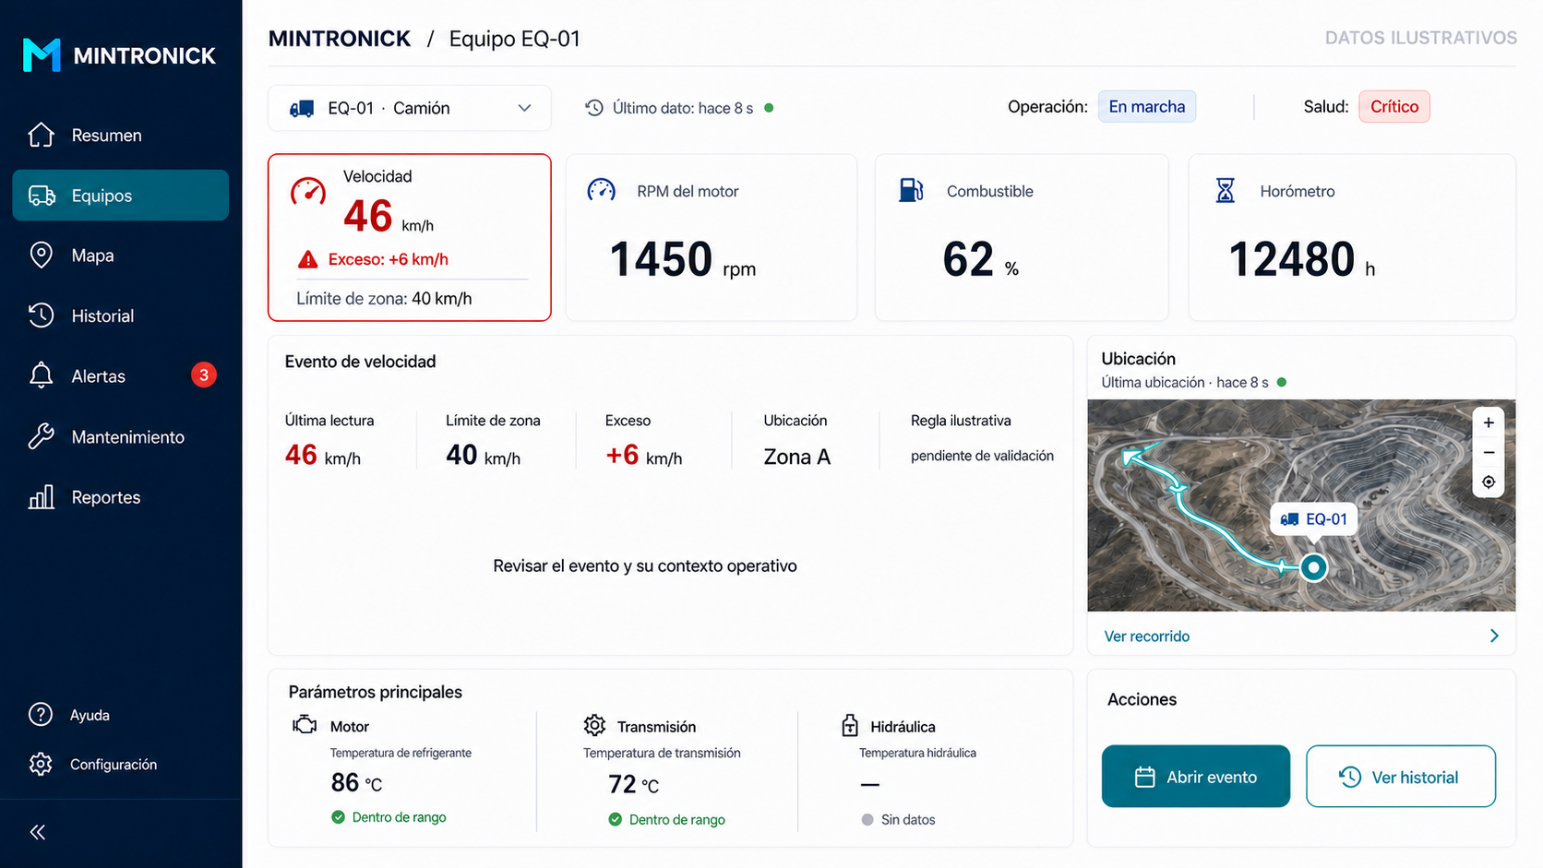
DISEÑO CONCEPTUAL
Equipo: dato, límite y acción
El detalle cambia según la máquina. Un camión y una pala no necesitan los mismos indicadores.
Imagen conceptual generada con IA · Datos ilustrativos · No es una aplicación funcional
15
Notes:
[Sources]
[/Sources]
Análisis y recomendaciones propios. Consulta de fuentes públicas: 31/08/2026. Capturas comerciales: ejemplos de interfaz, no garantía de capacidades disponibles en una suscripción.

Slide 16
PROPUESTA
Cada indicador debe responder algo
Indicador
Decisión que permite
Representación recomendada
Velocidad · km/h
Revisar exceso según zona
Valor + límite + tendencia
Combustible · % y L
Planificar abastecimiento
Nivel; litros solo con sensor/calibración
Temperatura · °C
Revisar condición térmica
Valor + banda por modelo + tendencia
Horómetro · h
Programar servicio
Valor y horas restantes
RPM / presión / marcha
Investigar un síntoma
Detalle técnico; códigos decodificados
Propuesta MINTRONICK · Reglas y datos de ejemplo por validar
16
Notes:
[Sources]
[/Sources]
Análisis y recomendaciones propios. Consulta de fuentes públicas: 31/08/2026. Capturas comerciales: ejemplos de interfaz, no garantía de capacidades disponibles en una suscripción.

Slide 17
PROPUESTA
El color debe tener una sola intención
Color / etiqueta
Significado
Uso y acción
Verde · Normal
Dato válido, dentro del rango
Confirmar condición; no equivale a producir
Ámbar · Atención
Advertencia o condición por revisar
Investigar según prioridad definida
Rojo · Crítico
Regla crítica válida incumplida
Resaltar variable y evento afectados
Gris · Sin datos
Ausencia, invalidez o lectura vencida
Mostrar motivo y última lectura válida
Azul / teal · Información
Serie, selección o navegación
No comunica riesgo ni buen desempeño
Color + etiqueta + icono. Detenido no significa Crítico.
Propuesta MINTRONICK · Reglas y datos de ejemplo por validar
17
Notes:
[Sources]
[/Sources]
Análisis y recomendaciones propios. Consulta de fuentes públicas: 31/08/2026. Capturas comerciales: ejemplos de interfaz, no garantía de capacidades disponibles en una suscripción.

Slide 18
PROPUESTA
Velocidad: subir no siempre es peligroso
Dentro del límite
Exceso confirmado
Dato no confiable
Ejemplo de zona: 40 km/h.
Una lectura de 30 km/h puede mostrarse neutral, con el límite visible.
Ejemplo: 46 km/h frente a 40 km/h.
Resaltar +6 km/h y el tramo excedido; registrar inicio y duración.
Sin GPS válido, sin regla de zona o señal vencida: no evaluar como normal.
Mostrar “No evaluable” y explicar por qué.
Ejemplo ilustrativo. Límite, tolerancia, persistencia y severidad se validan con la operación.
Propuesta MINTRONICK · Reglas y datos de ejemplo por validar
18
Notes:
[Sources]
[/Sources]
Análisis y recomendaciones propios. Consulta de fuentes públicas: 31/08/2026. Capturas comerciales: ejemplos de interfaz, no garantía de capacidades disponibles en una suscripción.

Slide 19
PROPUESTA
Las reglas evitan alarmas engañosas
Caso
Regla propuesta
Razón
Temperatura
Rangos por modelo y estado del motor
Un umbral universal no es confiable
Combustible bajo
Umbral por reserva y plan de operación
Un nivel bajo no siempre es emergencia
Ralentí prolongado
Motor activo + sin trabajo útil + tiempo
GPS en cero también puede ser trabajo
Activación / cierre
Persistencia e histéresis configurables
Evitar parpadeo y eventos repetidos
Falla crítica del fabricante
Respetar su prioridad y procedimiento
No retrasar avisos OEM por filtros propios
Propuesta MINTRONICK · Reglas y datos de ejemplo por validar
19
Notes:
[Sources]
[/Sources]
Análisis y recomendaciones propios. Consulta de fuentes públicas: 31/08/2026. Capturas comerciales: ejemplos de interfaz, no garantía de capacidades disponibles en una suscripción.

Slide 20
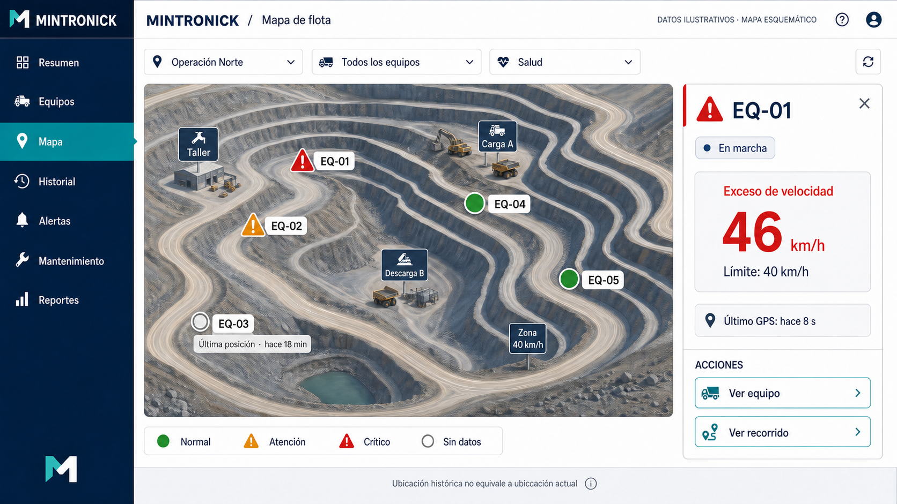
DISEÑO CONCEPTUAL
Mapa general: ubicar y priorizar
Mapa de flota para contexto global; recorrido individual para investigar un evento.
Imagen conceptual generada con IA · Datos ilustrativos · No es una aplicación funcional
20
Notes:
[Sources]
[/Sources]
Análisis y recomendaciones propios. Consulta de fuentes públicas: 31/08/2026. Capturas comerciales: ejemplos de interfaz, no garantía de capacidades disponibles en una suscripción.

Slide 21
PROPUESTA
Dos mapas, dos preguntas distintas
Toda la flota
Un solo equipo
Ubicación confiable
¿Dónde están mis equipos?
Geocercas, zonas de carga/descarga y grupos de marcadores. Filtrar por tipo, salud y operación.
¿Por dónde pasó y dónde ocurrió el evento?
Recorrido por periodo, dirección, paradas y ubicación del evento.
GPS válido + antigüedad + precisión disponible.
Señal vencida: “última posición conocida”. No simular movimiento entre puntos.
No es un sistema de prevención de colisiones: no sustituye soluciones de seguridad certificadas.
Propuesta MINTRONICK · Reglas y datos de ejemplo por validar
21
Notes:
[Sources]
[/Sources]
Análisis y recomendaciones propios. Consulta de fuentes públicas: 31/08/2026. Capturas comerciales: ejemplos de interfaz, no garantía de capacidades disponibles en una suscripción.

Slide 22
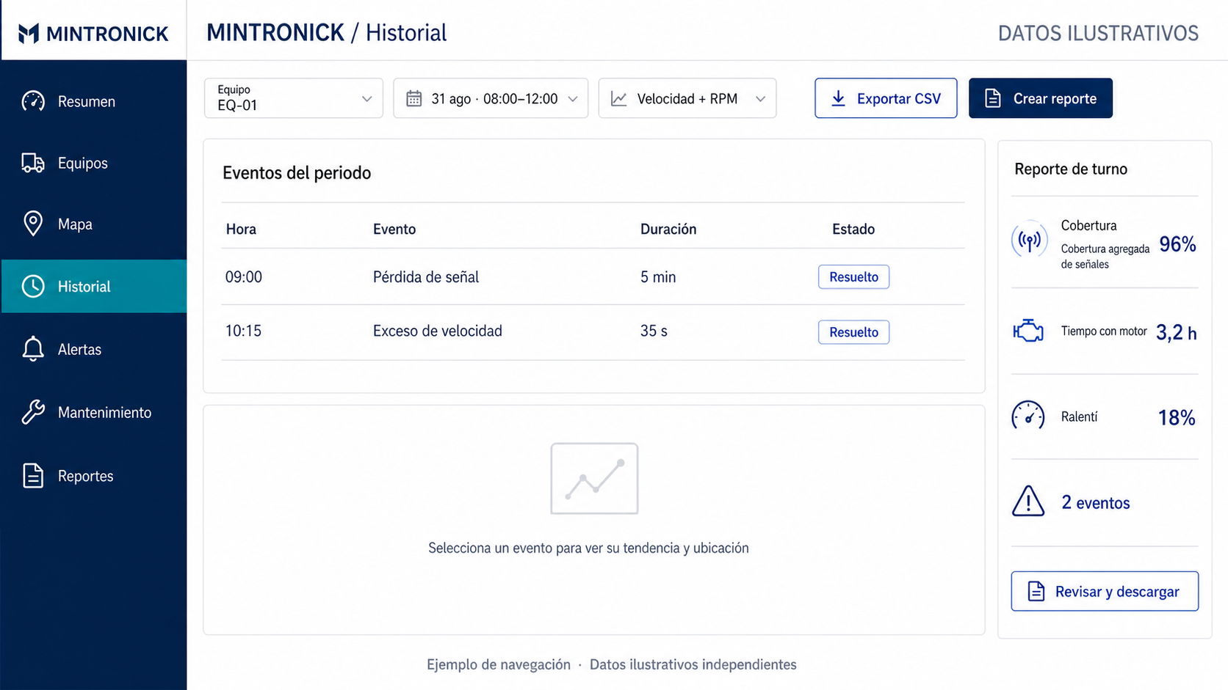
DISEÑO CONCEPTUAL
Historial: explicar lo que ocurrió
Desde un evento se abre su tendencia y ubicación, conservando equipo y periodo.
Imagen conceptual generada con IA · Datos ilustrativos · No es una aplicación funcional
22
Notes:
[Sources]
[/Sources]
Análisis y recomendaciones propios. Consulta de fuentes públicas: 31/08/2026. Capturas comerciales: ejemplos de interfaz, no garantía de capacidades disponibles en una suscripción.

Slide 23
PROPUESTA
Elegir el gráfico según la pregunta
Pregunta
Gráfico recomendado
Qué evitar
¿Cuándo cambió?
Línea temporal + límites + eventos
Mezclar °C y kPa en un solo eje
¿Cómo se usó el turno?
Barras de tiempo por estado
Inferir productividad solo de RPM
¿Dónde se pierde más tiempo?
Barras ordenadas por causa / equipo
Tortas 3D y demasiados colores
¿En qué rango operó?
Histograma con unidad y periodo
Confundir frecuencia con tiempo
¿Cómo vamos frente al plan?
Barras por turno + meta comparable
Metas sin periodo o flota definidos
Propuesta MINTRONICK · Reglas y datos de ejemplo por validar
23
Notes:
[Sources]
[/Sources]
Análisis y recomendaciones propios. Consulta de fuentes públicas: 31/08/2026. Capturas comerciales: ejemplos de interfaz, no garantía de capacidades disponibles en una suscripción.

Slide 24
PROPUESTA
Alertas: del aviso a la atención
Detectar
Atender
Cerrar con evidencia
Equipo, variable, severidad, inicio, duración y regla aplicada.
Orden: criticidad y tiempo sin atención.
Abrir historial y ubicación del evento.
Asignar responsable, añadir comentario y reconocer recepción.
Registrar fin de condición, causa y acción.
“Reconocida” no significa “resuelta”. Conservar auditoría.
Agrupar duplicados; escalar según política. Una pérdida de señal no borra la última alerta crítica.
Propuesta MINTRONICK · Reglas y datos de ejemplo por validar
24
Notes:
[Sources]
[/Sources]
Análisis y recomendaciones propios. Consulta de fuentes públicas: 31/08/2026. Capturas comerciales: ejemplos de interfaz, no garantía de capacidades disponibles en una suscripción.

Slide 25
PROPUESTA
Mantenimiento: anticipar y coordinar
Mostrar
Razón
Dato necesario
Horas / fecha restantes
Ordenar servicios antes del vencimiento
Plan OEM y último servicio confirmado
Vencidos y próximos
Coordinar personal y repuestos
Intervalos por modelo y componente
Historial de intervenciones
Entender recurrencia y reparación
Orden, fecha, evidencia y responsable
Condición del sistema
Vincular alerta con inspección
Sensores y fallas correctamente mapeados
No prometer mantenimiento predictivo sin historial suficiente y un modelo validado.
Propuesta MINTRONICK · Reglas y datos de ejemplo por validar
25
Notes:
[Sources]
[/Sources]
Análisis y recomendaciones propios. Consulta de fuentes públicas: 31/08/2026. Capturas comerciales: ejemplos de interfaz, no garantía de capacidades disponibles en una suscripción.

Slide 26
PROPUESTA
Reportes que un cliente pueda usar
Reporte de turno
Reporte semanal
Reporte mensual
Equipos considerados, horas de motor, ralentí, eventos y pérdida de señal.
Destinatario: supervisor.
Tendencias, equipos a revisar, mantenimiento próximo y seguimiento.
Destinatario: jefe de mantenimiento.
Comparación de periodos equivalentes, disponibilidad validada y acciones.
Destinatario: cliente / gerencia.
PDF para lectura; CSV para análisis. Incluir filtros, zona horaria, cobertura, fórmulas y fecha de corte.
Propuesta MINTRONICK · Reglas y datos de ejemplo por validar
26
Notes:
[Sources]
[/Sources]
Análisis y recomendaciones propios. Consulta de fuentes públicas: 31/08/2026. Capturas comerciales: ejemplos de interfaz, no garantía de capacidades disponibles en una suscripción.

Slide 27
PROPUESTA
Definir los KPI antes de publicarlos
Indicador
Definición propuesta
Condición para mostrarlo
Ralentí (%)
Horas en ralentí / horas de motor × 100
Clasificación válida; denominador > 0
Consumo del periodo
Diferencia del contador acumulado (L)
Tratar reinicios, vacíos y desbordes
Utilización (%)
Horas operando / horas disponibles × 100
Acordar estados y horas disponibles
Disponibilidad (%)
Horas disponibles / programadas × 100
Plan de turnos y paradas registradas
Cobertura (%)
Tiempo con datos válidos / esperado × 100
Cadencia y ventana definidas por señal
Propuesta MINTRONICK · Reglas y datos de ejemplo por validar
27
Notes:
[Sources]
[/Sources]
Análisis y recomendaciones propios. Consulta de fuentes públicas: 31/08/2026. Capturas comerciales: ejemplos de interfaz, no garantía de capacidades disponibles en una suscripción.

Slide 28
PROPUESTA
Calidad de datos: parte del producto
Por señal
Por equipo
En el reporte
Guardar valor, unidad, origen, hora de medición y recepción.
Distinguir nulo, cero, no soportado e inválido.
Separar conexión del dispositivo de actualización de sus sensores.
Un módem conectado no garantiza telemetría fresca.
Indicar cobertura y vacíos.
No unir líneas sobre cortes, sumar muestras como horas ni arrastrar valores antiguos indefinidamente.
Definir cadencia y vencimiento por señal. “En vivo” solo cuando la latencia medida lo justifique.
Propuesta MINTRONICK · Reglas y datos de ejemplo por validar
28
Notes:
[Sources]
[/Sources]
Análisis y recomendaciones propios. Consulta de fuentes públicas: 31/08/2026. Capturas comerciales: ejemplos de interfaz, no garantía de capacidades disponibles en una suscripción.

Slide 29
PROPUESTA
Implementar por valor y por evidencia
1 · Base confiable
2 · Monitoreo útil
3 · Gestión ampliada
Catálogo de equipos, unidades, decodificación y calidad del dato.
Salida: lecturas confiables y trazables.
Resumen, equipos, mapa, historial, alertas y reporte básico.
Salida: detectar, investigar y documentar un evento.
Mantenimiento, producción y comparaciones operativas.
Salida: KPI validados con las fuentes del cliente.
No se ha modificado tu dashboard actual. Esta presentación define la propuesta antes de construirla.
Propuesta MINTRONICK · Reglas y datos de ejemplo por validar
29
Notes:
[Sources]
[/Sources]
Análisis y recomendaciones propios. Consulta de fuentes públicas: 31/08/2026. Capturas comerciales: ejemplos de interfaz, no garantía de capacidades disponibles en una suscripción.

Slide 30
PROPUESTA
Cómo comprobar si la propuesta funciona
Prueba con el cliente
Resultado esperado
Criterio propuesto
Encontrar un equipo crítico
Llegar desde la lista hasta su evento
Sin revisar tarjetas una por una
Explicar una sección roja
Identificar valor, límite y duración
Sin depender solo del color
Investigar una pérdida de señal
Reconocer última lectura y vacíos
Nunca interpretarla como cero
Generar reporte de turno
Reproducir filtros, periodo y totales
Coincidir con el historial consultado
Volver al mapa o a la flota
Mantener selección y contexto
Sin rehacer filtros
Propuesta MINTRONICK · Reglas y datos de ejemplo por validar
30
Notes:
[Sources]
[/Sources]
Análisis y recomendaciones propios. Consulta de fuentes públicas: 31/08/2026. Capturas comerciales: ejemplos de interfaz, no garantía de capacidades disponibles en una suscripción.

Slide 31
EJEMPLO DE GRÁFICO
Un límite convierte una curva en evidencia
10:02 · exceso
46 km/h supera en 6 km/h el límite ilustrativo.
Qué hacer
Abrir el evento. Consultar muestras originales, zona, duración y calidad del dato.
Azul: velocidad medida
Rojo: límite de 40 km/h
Serie sintética de cinco lecturas · No permite inferir la duración exacta del exceso
31
Notes:
[Sources]
[/Sources]
Análisis y recomendaciones propios. Consulta de fuentes públicas: 31/08/2026. Capturas comerciales: ejemplos de interfaz, no garantía de capacidades disponibles en una suscripción.

Slide 32
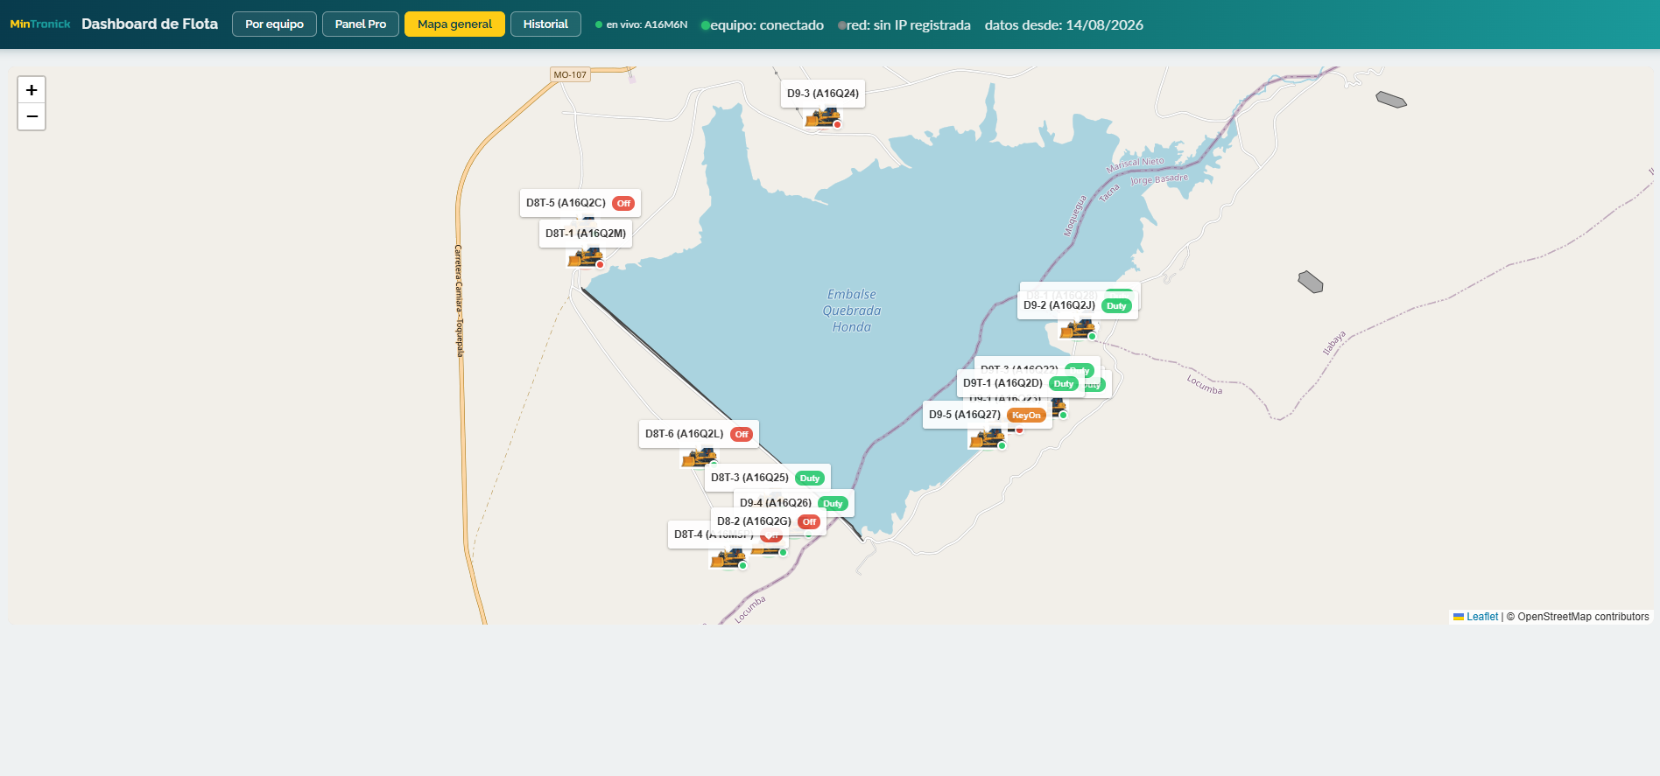
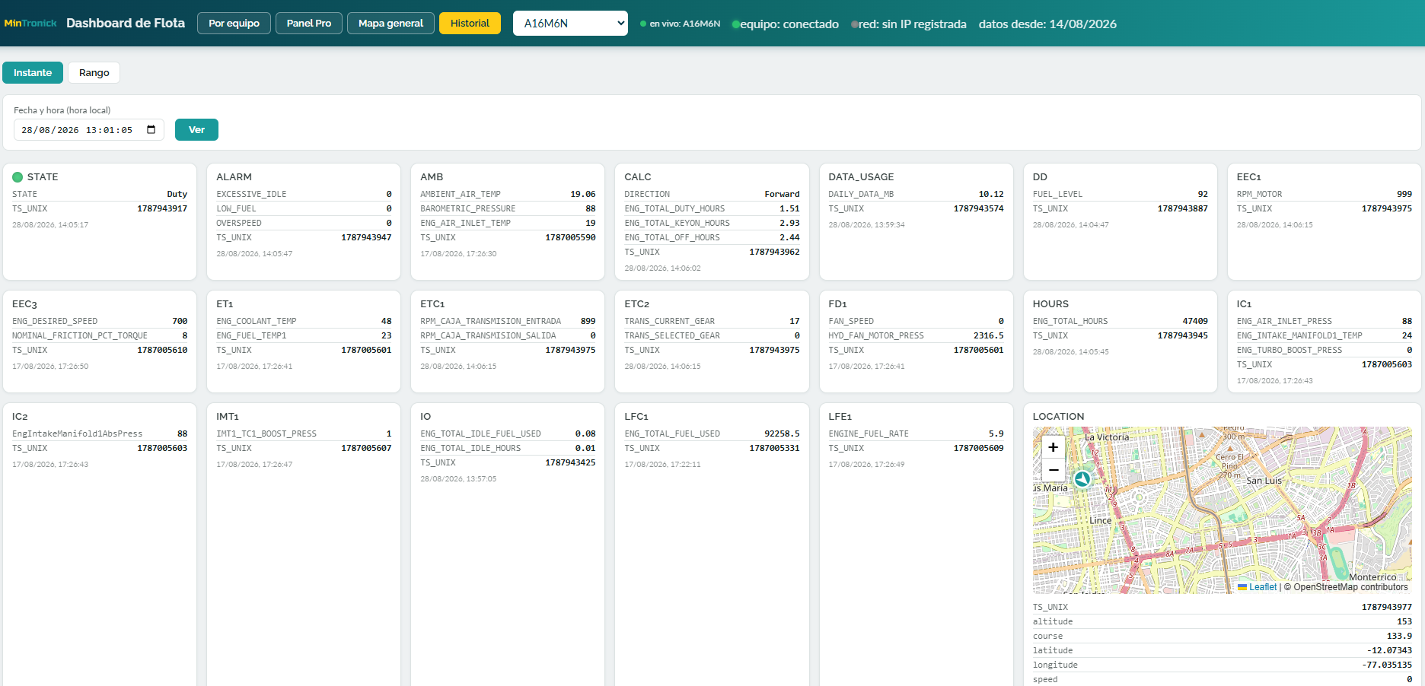
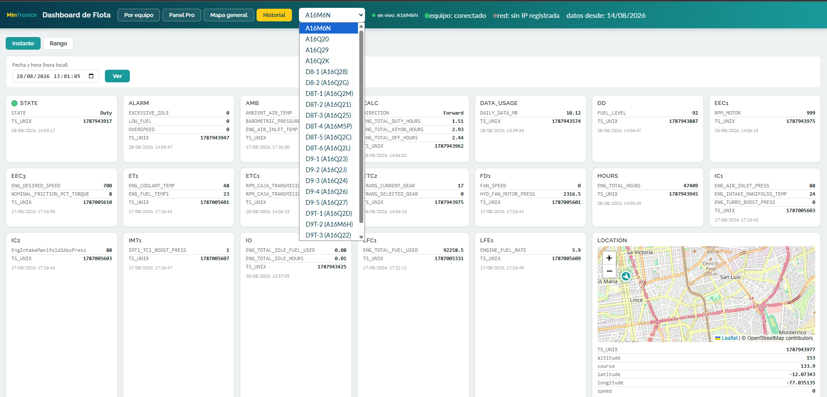
ANEXO · TUS REFERENCIAS
Mapa, selector e historial ya existen
La mejora no es añadir pestañas repetidas: es hacer que mapa, lista e historial compartan equipo, periodo y filtros.
Capturas 3–5 del documento · Se conserva la intención y se reorganiza la experiencia
32
Notes:
[Sources]
Documento del usuario: capturas dashboard.docx. Capturas extraídas en orden de aparición. No se ejecutan instrucciones del documento.
[/Sources]
Análisis y recomendaciones propios. Consulta de fuentes públicas: 31/08/2026. Capturas comerciales: ejemplos de interfaz, no garantía de capacidades disponibles en una suscripción.

Slide 33
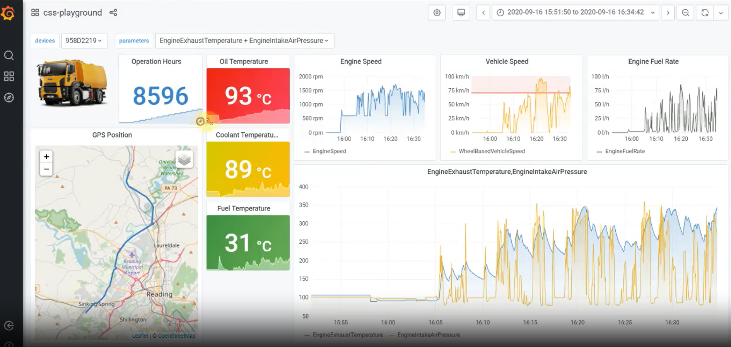
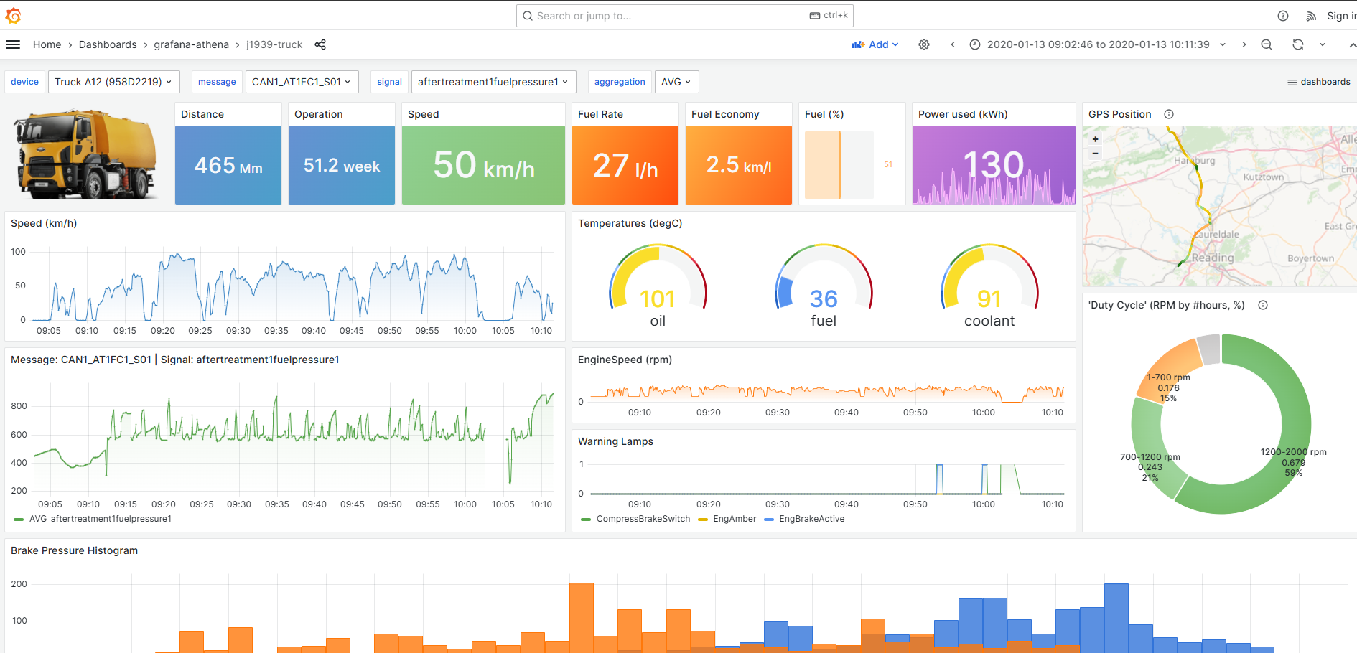
ANEXO · TUS REFERENCIAS
Tendencias útiles, sin ruido visual
Conservar: límites, series temporales y selección de parámetros.
Cambiar: ejes con unidades incompatibles, demasiados colores y medidores sin decisión asociada.
Capturas 6–7 del documento · Interfaces tipo Grafana, no atribuidas a fabricantes
33
Notes:
[Sources]
Documento del usuario: capturas dashboard.docx. Capturas extraídas en orden de aparición. No se ejecutan instrucciones del documento.
[/Sources]
Análisis y recomendaciones propios. Consulta de fuentes públicas: 31/08/2026. Capturas comerciales: ejemplos de interfaz, no garantía de capacidades disponibles en una suscripción.

Slide 34
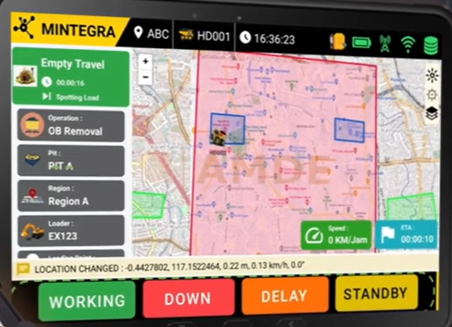
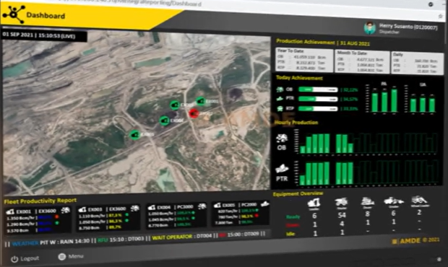
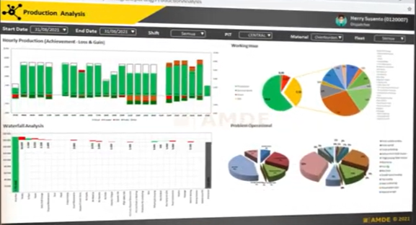
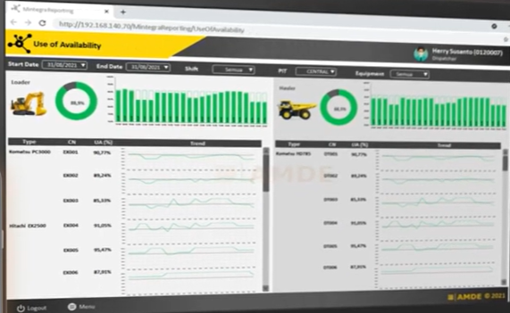
ANEXO · TUS REFERENCIAS
Operación y producción: una fase futura
Tomar estados, zonas y comparación por turno.
Reemplazar las tortas 3D por barras ordenadas. Validar carga útil y ciclos antes de mostrar producción.
Capturas 8–11 · Marca visible MINTEGRA; proveedor y versión no verificados
34
Notes:
[Sources]
Documento del usuario: capturas dashboard.docx. Capturas extraídas en orden de aparición. No se ejecutan instrucciones del documento.
[/Sources]
Análisis y recomendaciones propios. Consulta de fuentes públicas: 31/08/2026. Capturas comerciales: ejemplos de interfaz, no garantía de capacidades disponibles en una suscripción.

Slide 35
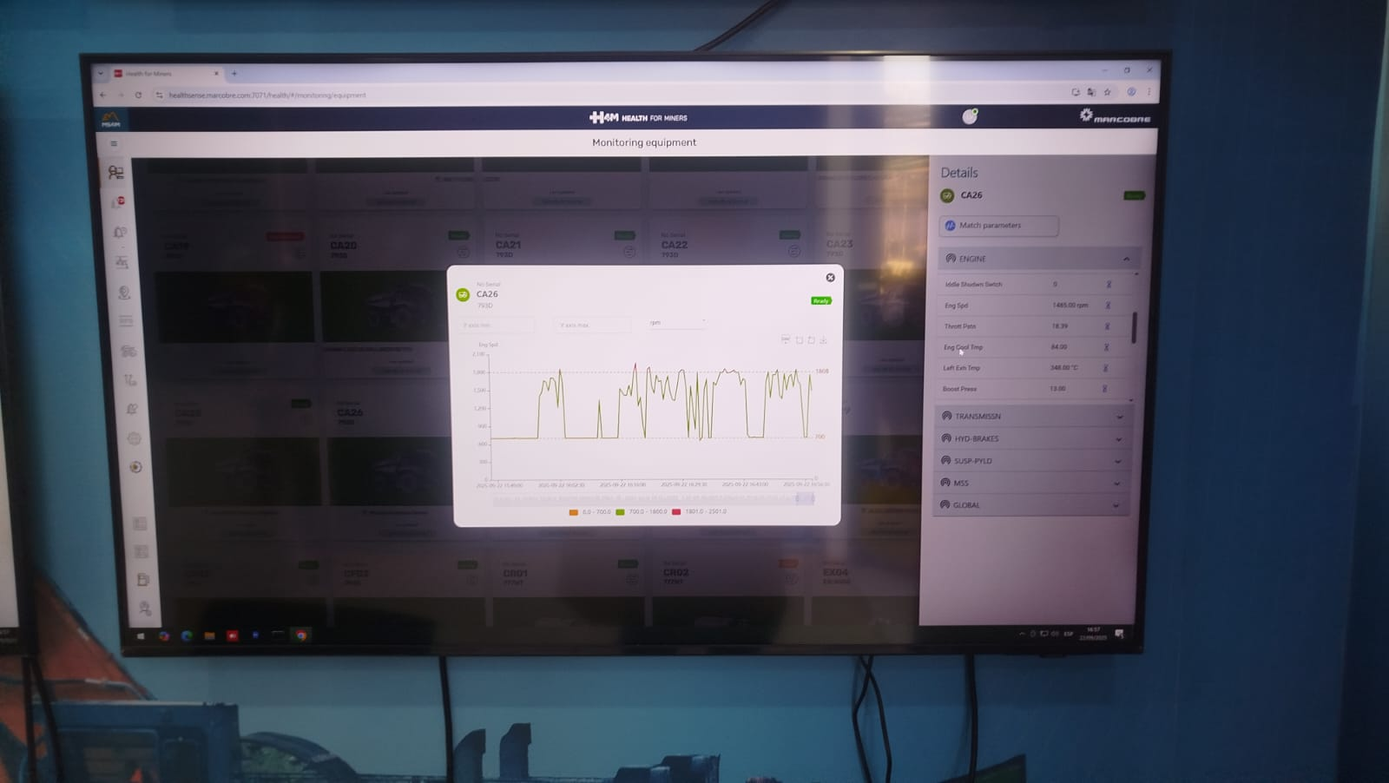
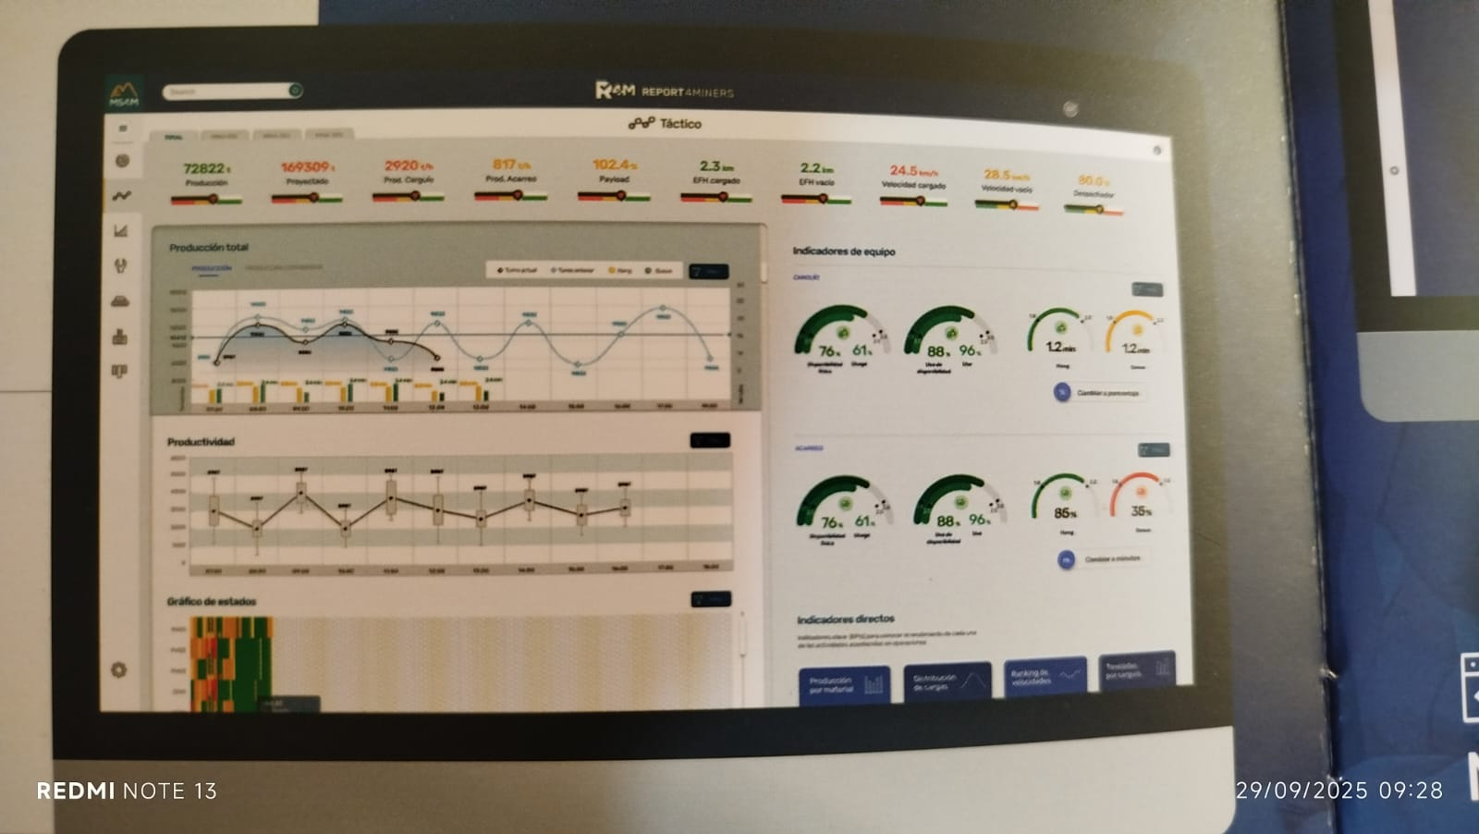
ANEXO · TUS REFERENCIAS
Salud e informes necesitan contexto
Historial contextual
Comparación operativa
Abrir una variable desde el equipo y conservar el periodo.
Meta, periodo y fórmula deben acompañar al resultado.
Capturas 13–14 · Health / Report 4Miners visibles en las fotografías del documento
35
Notes:
[Sources]
Documento del usuario: capturas dashboard.docx. Capturas extraídas en orden de aparición. No se ejecutan instrucciones del documento.
https://portal.ms4m.com/our-solutions/
[/Sources]
Análisis y recomendaciones propios. Consulta de fuentes públicas: 31/08/2026. Capturas comerciales: ejemplos de interfaz, no garantía de capacidades disponibles en una suscripción.

Slide 36
ANEXO · FUENTES
Fuentes para profundizar
Komatsu · telemática y My Komatsu
Caterpillar · VisionLink
MS4M · Health 4Miners
MS4M · soluciones de salud y reportes
Hexagon · OP Pro y brochure
Ferreyros · conectividad
Ferreyros · VisionLink Productivity, 2024
Consulta: 31/08/2026 · Enlaces completos en las notas y títulos enlazados
36
Notes:
[Sources]
https://www.komatsu.com/en-us/services-and-support/equipment-monitoring-and-analysis/telematics
https://www.cat.com/en_US/by-industry/construction-industry-resources/technology/visionlink.html
https://portal.ms4m.com/our-solutions/h4m/
https://portal.ms4m.com/our-solutions/
https://hexagon.com/products/op-pro
https://ichs-p-001.sitecorecontenthub.cloud/api/public/content/op-pro-brochure?v=13e46f34
https://www.ferreyros.com.pe/tecnologia/tecnologia-digital/conectividad/
https://static.ferreyros.com.pe/fcsaprdferreyros01/2024/08/1.-Resumen-VisionLink-Productivity_2024.pdf
[/Sources]
Análisis y recomendaciones propios. Consulta de fuentes públicas: 31/08/2026. Capturas comerciales: ejemplos de interfaz, no garantía de capacidades disponibles en una suscripción.

Slide 37
DECISIÓN DE DISEÑO
La propuesta a validar contigo
Mantener
Añadir
Acordar antes de construir
Lista completa de equipos, mapa general e individual, historial y reportes.
Son las bases de tu idea.
Alertas con seguimiento, mantenimiento y calidad de datos.
Cada página termina en una decisión.
Equipos y sensores disponibles; umbrales por modelo y zona; estados del turno; roles y reporte prioritario.
Una pantalla funciona cuando el cliente entiende qué ocurre, por qué importa y qué puede hacer.
Propuesta MINTRONICK · Reglas y datos de ejemplo por validar
37
Notes:
[Sources]
[/Sources]
Análisis y recomendaciones propios. Consulta de fuentes públicas: 31/08/2026. Capturas comerciales: ejemplos de interfaz, no garantía de capacidades disponibles en una suscripción.

